Slide 1
Object-Oriented and Classical Software Engineering

Slide 2
Chapter 16. Postdelivery Maintenance

Slide 3
Outline
인도 후 유지보수가 왜 필요한가?
인도 후 유지보수를 수행하는 프로그래머들에게 요구되어지는 것은 무엇인가?
인도 후 유지보수 미니 케이스 스터디
인도 후 유지보수의 관리
객체 지향 소프트웨어의 유지보수
인도 후 유지보수 기술과 개발 기술
역 공학
인도 후 유지보수 동안의 테스팅
인도 후 유지보수를 위한 CASE 툴
인도 후 유지보수를 위한 척도
인도 후 유지보수: MSG Foundation case study
인도 후 유지보수의 어려움

Slide 4
16.0 Postdelivery Maintenance
인도 후 유지보수
인도 후 유지보수
승인 테스트를 수행한 이후에 (문서를 포함한) 제품의 어떤 컴포넌트에서 (구축한 목적에 맞도록) 변경을 수행
이 장은 매우 짧은 분량으로 구성
그러나 이 책은 전체적으로 인도 후 유지보수에 기반을 두고 있음
이 장은 인도 후 유지보수 동안 앞서 개발된 것들이 손상되지 않도록 하는 방법을 설명함

Slide 5
16.1 Why Postdelivery Maintenance Is Necessary
인도 후 유지보수의 필요성
수정적 유지보수(Corrective Maintenance)
남아있는 오류들의 수정을 위하여 수행하는 인도 후 유지보수
분석, 설계, 구현, 문서 또는 기타 다른 종류의 결함들

Slide 6
16.1 Why Postdelivery Maintenance Is Necessary
인도 후 유지보수의 필요성
완전적 유지보수(Perfective maintenance)
Client requests changes to improve product effectiveness
클라이언트가 프로덕트의 효율성을 개선하기 위하여 변경을 요청할 경우 수행
추가 기능의 첨부
프로덕트의 수행 속도 개선
프로덕트의 유지보수성 개선

Slide 7
16.1 Why Postdelivery Maintenance Is Necessary
인도 후 유지보수의 필요성
적응적 유지보수(Adaptive maintenance)
프로덕트가 운영되는 변경된 환경에 적응하도록 변경을 수행
프로덕트는 새로운 컴파일러, 운영체제 그리고/또는 하드웨어에 포팅되어야 함
세금 코드에 변경이 가해질 경우 프로덕트는 세금 반환을 담당하는 부분이 변경되어야 함

Slide 8
16.2 What Is Required of Postdelivery Maintenance Programmers?
인도 후 유지보수 프로그래머들의 요구
평균적으로 프로덕트의 전체 비용 중 적어도 67%가 인도 후 유지보수에 투입
유지보수는 주요 수입의 원천임
그럼에도 불구하고, 오늘날까지도 많은 기관들은 다음과 같은 사람들에게 유지보수 작업을 할당하고 있음
숙련되지 않은 초보자
유능하지 못한 프로그래머

Slide 9
16.2 What Is Required of Postdelivery Maintenance Programmers?
인도 후 유지보수 프로그래머들의 요구
인도 후 유지보수는 소프트웨어 프로덕션의 모든 측면들 중 가장 어려운 부분
인도 후 유지보수는 소프트웨어 프로세스의 다른 모든 워크플로들의 측면들을 포함

Slide 10
16.2 What Is Required of Postdelivery Maintenance Programmers?
인도 후 유지보수 프로그래머들의 요구
결점 보고서(Defect Report)가 유지보수 프로그래머에게 넘겨진다고 가정할 경우
“결점”은 결함, 실패, 또는 에러의 일반적인 용어라는 것을 상기
원인은 무엇인가?
프로덕트에 잘못된 것은 아무것도 없음
사용자가 매뉴얼을 이해하지 못하거나 프로덕트를 잘못 사용했을 경우
코드 상의 문제가 아닌 사용자 매뉴얼이 잘못되어있음
코드 자체에는 잘못된 것이 없으나 사용자 매뉴얼이 부정확한 단어로 표현된 경우
그러나, 보통 결함은 코드에 있음

Slide 11
16.2 What Is Required of Postdelivery Maintenance Programmers?
수정적 유지보수
유지보수 프로그래머가 결함을 찾도록 하는 툴들은 무엇인가?
사용자가 제출한 결함 보고서
소스 코드
기타

Slide 12
16.2 What Is Required of Postdelivery Maintenance Programmers?
수정적 유지보수
따라서 유지보수 프로그래머는 평균이상의 디버깅 기술들을 가지고 있어야 함
결함은 프로덕트 내의 어느 곳에나 존재할 수 있음
결점의 본래 원인은 현재 존재하지 않는 분석이나 설계 문서에 있을 수도 있음

Slide 13
16.2 What Is Required of Postdelivery Maintenance Programmers?
수정적 유지보수
유지보수 프로그래머가 결함이 있는 곳을 찾아냈다고 가정한다면,
Problem:
회귀 결함을 반입하지 않고 이 결함을 고치려면 어떻게 해야 하는가를 고민해야 함

Slide 14
16.2 What Is Required of Postdelivery Maintenance Programmers?
수정적 유지보수
회귀 결함을 어떻게 최소화 시킬 것인가?
전체 프로덕트를 위한 세부 문서를 참조
개별 독립 모듈을 위한 세부 문서를 참조
그러나 보통 무엇이 문제가 되는가?
문서화 되어있는 산출물이 전혀 존재하지 않음
문서화 되어있는 산출물이 불완전함
문서화가 잘못되어 있음

Slide 15
16.2 What Is Required of Postdelivery Maintenance Programmers?
수정적 유지보수
프로그래머는 소스 코드 자체로부터 회귀 결함을 피하는데 필요한 모든 정보들을 추론해야만 함
회귀 결함을 피하기 위한 준비가 된 후에 소스 코드의 수정을 시작

Slide 16
16.2 What Is Required of Postdelivery Maintenance Programmers?
이제 프로그래머가 해야만 하는 것
수정이 정확하게 되었는지 테스트
특별한 테스트 케이스들의 구축을 이용
회귀 결함이 반입되지 않았는지 확인
저장된 테스트 데이터의 집합을 사용하여 점검
수정을 점검할 목적으로 구축된 테스트 케이스들을 수정된 프로덕트의 향후 회귀 테스팅을 위해 사용될 테스트 사례들의 집합에 추가
모든 변경의 문서화

Slide 17
16.2 What Is Required of Postdelivery Maintenance Programmers?
수정적 유지보수
수정적 유지보수를 위해서는 주요한 기술들이 요구됨
뛰어난 진단 기술
최상의 테스팅 기술
최상의 문서화 기술

Slide 18
16.2 What Is Required of Postdelivery Maintenance Programmers?
적응적/완전적 유지보수
적응적/완전적 유지보수의 수행을 위하여 프로그래머들은 다음을 워크플로들을 수행해야 함
요구사항
분석
설계
구현

Slide 19
16.2 What Is Required of Postdelivery Maintenance Programmers?
적응적/완전적 유지보수
프로그램들이 개발되어질 때
명세들은 분석 전문가들에 의하여 생성
설계들은 설계 전문가들에 의하여 생성
코드는 프로그래밍 전문가들에 의하여 생성
그러나 유지보수 프로그래머는 이들 세분야 모두의 전문가가 되어야 할 뿐 아니라, 다음 사항 역시 전문가가 되어야 함
테스팅
문서화

Slide 20
16.2 What Is Required of Postdelivery Maintenance Programmers?
결론
유지보수의 형식이 존재하지 않는 경우
유지보수는 감시 받지 않는 초급 개발자의 작업이 되거나
상대적으로 경험이 떨어지는 전문가들에 의하여 수행될 수 있음

Slide 21
16.2 What Is Required of Postdelivery Maintenance Programmers?
유지보수에 대한 보상
Maintenance is a thankless task in every way
인도 후 유지보수는 모든 면에서 보람이 없는 테스크
유지보수자들은 사용자들을 불쾌하게 대함
만약 사용자가 프로덕트에 만족하고 있다면 유지보수는 필요가 없음
사용자들의 문제는 유지보수자가 아닌 프로덕트를 개발한 사람들에게 있기 때문에 자주 발생
코드 자체가 나쁘게 작성되었다면 유지보수를 담당하는 사람을 좌절하게 만듦
클라이언트에게 좋은 유지보수 서비스를 제공하지 않으면 클라이언트는 다른 곳에 미래의 프로덕트 개발 업무를 의뢰하게 됨
인도 후 유지보수는 소프트웨어 프로덕션의 가장 매력적인 단계이면서, 또 자주 가장 보람 없는 일이기도 함

Slide 22
16.2 What Is Required of Postdelivery Maintenance Programmers?
유지보수에 대한 보상
이 상황은 어떻게 변해야 되는가?
매니저들은 인도 후 유지보수를 수행하는데 필요한 모든 기술을 갖고 있는 프로그래머들에게 유지보수 작업을 맡겨야만 함
또한 그들에게 그에 상응하는 보수를 주어야 함

Slide 23
16.3 Postdelivery Maintenance Mini Case Study
인도 후 유지보수
Temperate Fruit Committee는 정확히 7개의 온난 과일을 위한 소프트웨어 개발을 의뢰하였음
사과, 살구, 체리, 복숭아, 배, 넥타린, 그리고 자두
이 소프트웨어는 키위를 포함하여 소프트웨어를 확장하도록 변경을 요청 받음
다행스럽게도 키위를 포함하는 작업은 순조롭게 진행되었으며, 유지보수 이후 프로덕트는 몇 년간 제 기능을 발휘함
이 프로덕트는 이제 26가지의 추가적인 과일들을 포함하도록 수정을 요청 받게 되었음
“같은 작업을 26번 동안 반복”하는 문제가 발생

Slide 24
16.3 Postdelivery Maintenance Mini Case Study
인도 후 유지보수
사례를 통한 교훈
프로덕트가 가지고 있는 문제는 유지보수자에게 있는 것이 아니라 개발자에게 있음
유지보수자들은 종종 다른 사람들의 실수를 해결하는 책임을 지니게 됨
클라이언트는 자주 인도 후 유지보수가 어려운 일이고, 여러 상황에서는 거의 불가능하다는 것을 이해하지 못함
이러한 문제는 유지보수 프로그래머가 이전에 완전적 유지보수와 적응적 유지보수 작업을 성공적으로 수행했을 때 약화됨
모든 소프트웨어 개발은 미래의 인도 후 유지보수에 안목을 가지고 수행되어야 함

Slide 25
16.4 Management of Postdelivery Maintenance
인도 후 유지보수의 관리
지금부터 다양한 인도 후 유지보수의 관리에 대한 이슈들을 학습

Slide 26
16.4 Management of Postdelivery Maintenance
결점 보고
프로덕트를 변경시키는 메커니즘이 필요
만약 프로덕트가 기능을 부정확하게 나타내면, 사용자에 의하여 결점 보고서가 작성됨
이 결점 보고서에는 유지보수 프로그래머가 문제점을 해결할 수 있도록 충분한 정보가 포함되어야 함
이상적으로, 사용자가 보고한 모든 결점은 즉시 수정되어야 함
실제로, 즉각적인 에비 조사는 우리가 할 수 있는 최선의 방법임

Slide 27
16.4 Management of Postdelivery Maintenance
결점 보고서
유지보수 프로그래머는 우선 결점보고 파일을 조사
결점보고 파일은 다음과 같은 내용을 포함
아직 수정되지 않은 모든 보고된 결점들
작업을 수행을 위한 제안들

Slide 28
16.4 Management of Postdelivery Maintenance
결점이 이전에 미리 보고되었을 경우
결점 보고서에 있는 모든 정보를 사용자에게 제공해야 함

Slide 29
16.4 Management of Postdelivery Maintenance
새로운 결점을 발견했을 경우
유지보수 프로그래머는 다음과 같은 사항을 조사해야만 함
원인
결점을 수정할 수 있는 방법
문제와 관련된 작업을 처리하는 방법
새로운 결점은 다음과 같은 지원 문서와 함께 결점 보고서 파일에 저장됨
목록
설계
메뉴얼

Slide 30
16.4 Management of Postdelivery Maintenance
새로운 결점을 발견했을 경우
파일은 완전적, 적응적 유지보수에 대한 클라이언트의 요청들을 포함
파일의 내용들은 클라이언트에 의하여 우선순위가 매겨짐
프로덕트에 가해지는 다음 수정은 우선순위가 가장 높은 것 중 하나가 됨
결점 보고서의 복사본들은 모든 사용자들에게 배포되어야 함
결점이 수정되어질 수 있는 시기에 대한 추정 값을 포함
만약 같은 실패가 다른 사이트에서 발생할 경우, 사용자는 다음 사항을 조사
결점과 관련되어 작업해야 하는 것
결점을 수정하는데 걸리는 시기에 대한 추정

Slide 31
16.4 Management of Postdelivery Maintenance
인도 후 유지보수의 관리
이상적인 세계에서
우리는 모든 결점들을 즉시 수정
그 후, 우리는 모든 사이트들에 새로운 버전의 프로덕트를 배포
실제 세계에서
우리는 모든 사이트들에 결점 보고서를 배포
우리는 즉시 유지보수를 수행할 직원을 보유하고 있지 않음
만약 여러 사이트들이 존재할 경우, 한번에 몇 가지의 변경들을 처리하는 것이 더욱 저렴

Slide 32
16.4 Management of Postdelivery Maintenance
프로덕트에 대한 변경 권한
수정적 유지보수
유지보수 프로그래머는 실패의 원인이 된 결함을 결정하고 그것을 수정하는 테스크를 할당 받음
테스트가 확정되면, 프로덕트를 전체적으로 테스트 함(회귀 테스팅)
문서는 변경들이 반영되도록 갱신
다음 사항에 대한 상세한 서술이 변경된 코드 산출물의 서두에 추가
무엇이 변경되었는가
왜 변경되었는가
누구에 의하여 수행되었는가
언제 수행되었는가

Slide 33
16.4 Management of Postdelivery Maintenance
프로덕트에 대한 변경 권한
완전적, 적응적 유지보수
결점 보고서에서 수정적 유지보수와의 차이점은 존재하지 않음
수정적 유지보수와의 차이점은 요구사항들의 변경 때문에 발생

Slide 34
16.4 Management of Postdelivery Maintenance
프로덕트에 대한 변경 권한
유지보수 프로그래머가 수정된 것을 적절하게 테스트 하지 않는다면?
프로덕트가 배포되기 전에 이것은 SQA 그룹에 의하여 테스트 되어야만 함
인도 후 유지보수는 매우 어려움
테스팅은 어렵고 시간을 소모
SQA 그룹의 승인을 통하여 새로운 버전을 배포

Slide 35
16.4 Management of Postdelivery Maintenance
프로덕트에 대한 변경 권한
기준선(baselines)과 개인 복사본(private copies) 기법이 수행되어야만 함
프로그래머는 코드 산출물의 개인 복사본을 변경하고 테스트를 수행
프로그래머는 이전 버전을 동결시키고, SQA에 수정된 버전을 제공
SQA는 모든 코드 산출물의 현재 기준선 버전에 대한 테스트를 수행

Slide 36
16.4 Management of Postdelivery Maintenance
유지보수성의 보장
인도 후 유지보수는 한번의 노력으로 끝나는 것이 아님
전체 생명주기 동안의 유지보수를 위한 계획을 세우는 것이 반드시 필요
설계 워크플로 – 정보 은닉 기법
구현 워크플로 – 미래의 유지보수 프로그래머들에게 의미있는 변수명을 선택
문서화는 프로덕트의 모든 컴포넌트 코드 산출물의 현재 버전이 완전하고 정확하게 반영될 수 있도록 해야만 함

Slide 37
16.4 Management of Postdelivery Maintenance
유지보수성의 보장
인도 후 유지보수 동안, 유지보수성이 타협되어서는 절대로 안됨
항상 미래에 발생할 인도 후 유지보수를 의식해야만 함
유지보수성에 대해 설정된 원칙들은 인도 후 유지보수에도 똑같이 적용됨

Slide 38
16.4 Management of Postdelivery Maintenance
반복되는 유지보수의 문제
이동 대상 문제(moving target problem)은 개발팀을 힘들게 함
잦은 변경은 프로덕트의 유지보수성에 좋지 않은 영향을 미침

Slide 39
16.4 Management of Postdelivery Maintenance
The Moving Target Problem
문제점들은 인도 후 유지보수 동안 악화됨
보다 많이 일어나는 변경은 다음과 같은 상황을 만듦
프로덕트는 원래의 설계와 많이 다르게 변함
추후의 변경이 더욱 어렵게 됨
문서화는 평소보다 신뢰할 수 없게 됨
회귀 테스팅 파일들은 갱신되지 않음
아직도 많은 유지보수가 필요하다면 전체적으로 프로덕트는 완전히 다시 구현되어야만 함

Slide 40
16.4 Management of Postdelivery Maintenance
The Moving Target Problem
분명한 해결 방안
프로덕트가 인도될 때까지 승인한 명세들은 변경하지 않음
완전적 유지보수가 요청된 후, 명세들은 3달 또는 1년 동안 변경되지 않을 수 있음
예제
클라이언트는 다음날 변경을 요청할 수 있음
요구되는 가격을 지불할 경우, 클라이언트는 매일 변경을 요청할 수 있음
“비용을 부담하는 자가 결정권을 쥐게 마련”

Slide 41
16.4 Management of Postdelivery Maintenance
위험성
변경들을 느리게 구현하는 것은 아무 소용이 없음
관련된 인력들이 대체됨
반복적인 변경을 요구하는 사람이 충분한 영향력을 가지고 있다면 아무것도 할 수 없음

Slide 42
16.5 Maintenance of Object-Oriented Software
객체-지향 소프트웨어의 유지보수
객체-지향 패러다임은 4가지 방법으로 유지보수성을 증진시킴
프로덕트는 독립적인 단위들로 구성되어짐
캡슐화(Encapsulation: 개념적인 독립)
정보 은닉(Information hiding: 물리적인 독립)
메시지 파싱(Message-passing)은 독립적인 통신방법임
현실은 다소 차이가 있음

Slide 43
16.5 Maintenance of Object-Oriented Software
객체-지향 소프트웨어의 유지보수
객체-지향 소프트웨어 유지보수의 세 가지 장애
완전한 상속 계층의 범위가 클 수 있음
다형성(Polymorphism)과 동적 바인딩(dynamic binding)의 결과
상속성의 결과

Slide 44
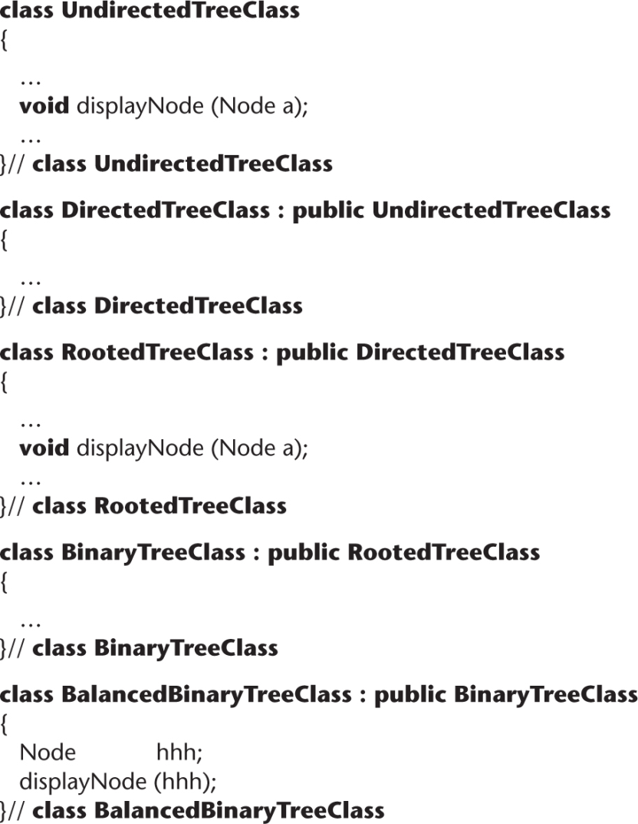
16.5 Maintenance of Object-Oriented Software
상속 계층의 크기

Slide 45
16.5 Maintenance of Object-Oriented Software
상속 계층의 크기
BalancedBinaryTreeClass에서 displayNode가 무엇을 수행하는지 이해하기 위하여 유지보수 프로그래머는 완전한 상속 계층을 연구해야만 함
보통 상속 트리는 프로덕트 전체에 흩어져있음
“독립 객체들”과는 현저하게 다름
해결 방안
적합한 CASE 툴의 사용을 통하여 해결이 가능
클래스의 Flattened 버전을 제공

Slide 46
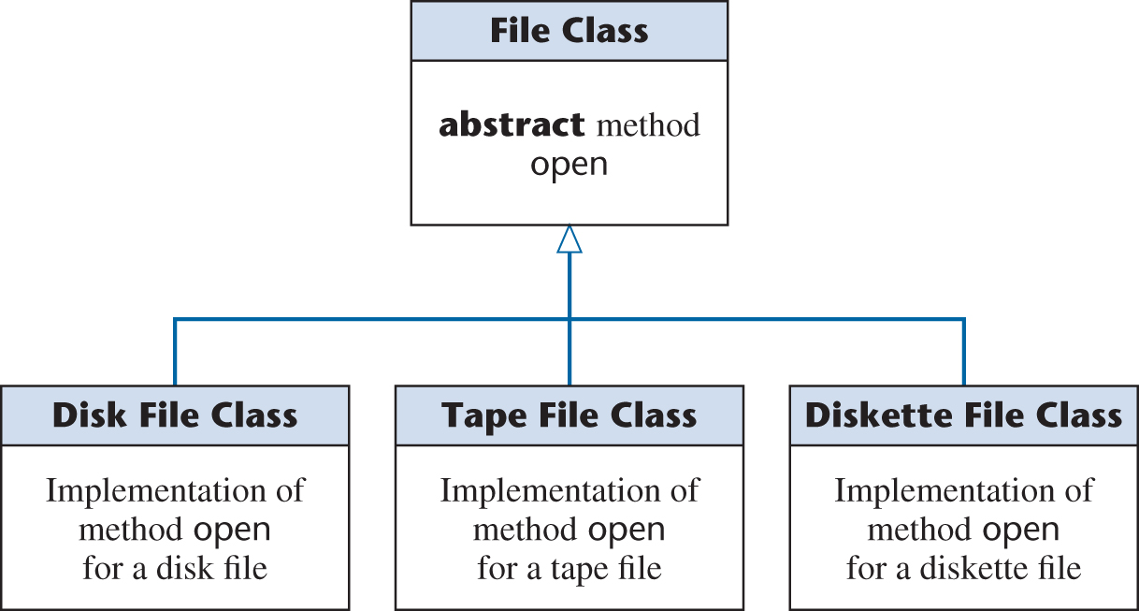
16.5 Maintenance of Object-Oriented Software
다형성과 동적 바인딩
프로덕트가 myFile.open()의 호출에 실패
open의 어떤 버전이 오류를 포함하는가?
CASE 툴은 도움을 주지 못함(정적 툴이기 때문에)
추적을 수행해야만 함

Slide 47
16.5 Maintenance of Object-Oriented Software
다형성과 동적 바인딩
다형성과 동적 바인딩은 다음과 같은 장단점이 존재
개발의 촉진에 매우 긍정적인 효과를 가지고 있음
유지보수 측면에서 부정적인 효과를 가지고 있음

Slide 48
16.5 Maintenance of Object-Oriented Software
상속의 결과
상속을 통한 새로운 서브클래스의 구축
새로운 서브클래스는
수퍼클래스에 어떠한 영향도 미치지 않음
다른 서브클래스에 어떠한 영향도 미치지 않음
새로운 서브클래스의 변경
아무런 영향도 미치지 않음
수퍼클래스의 변경
모든 서브클래스들은 같은 방법으로 변경됨
“Fragile base class problem”

Slide 49
16.5 Maintenance of Object-Oriented Software
상속의 결과
상속은 다음과 같은 장단점을 가지고 있음
개발에 긍정적인 영향을 미침
유지보수에 부정적인 영향을 미침

Slide 50
16.6 Postdelivery Maintenance versus Development Skills
인도 후 유지보수 vs. 개발 스킬
인도 후 유지보수에 필요한 스킬들은 다음을 포함하고 있음
대형 프로덕트 실패의 원인을 결정할 수 있는 능력
이 능력은 통합과 프로덕트 테스팅을 위해서도 필요함
적합한 문서화 없이 효과적으로 기능화 할 수 있는 능력
문서화는 배포시점까지 완료되는 경우가 흔치 않음
분석, 설계, 구현, 테스팅 등에 관련된 스킬
이 네 가지 활동들 모두는 개발 프로세스 동안 수행됨

Slide 51
16.6 Postdelivery Maintenance versus Development Skills
인도 후 유지보수 vs. 개발 스킬
인도 후 유지보수를 위하여 필요한 스킬들은 다른 워크플로를 위해서도 필요
Key Point
유지보수 프로그래머가 광범위한 다양한 영역에 기능화될 필요는 없지만, 이들 모든 영역에 높은 스킬을 가져야 함
유지보수 프로그래머에게 전문화는 불가능함
인도 후 유지보수는 개발과 같음

Slide 52
16.7 Reverse Engineering
역 공학
인도 후 유지보수에 이용할 수 있는 문서는 소스 코드 밖에 없을 때가 있음
소스 코드로 시작
설계를 재 생성
명세를 재 생성(매우 어려움)
CASE 툴들이 도움이 될 수 있음(순서도나 다른 시각적 도구들)

Slide 53
16.7 Reverse Engineering
역 공학
재 공학(Reengineering)
역 공학은 전진 공학(forward engineering)이후에 수행
추상화의 하위 수준에서 추상화의 최상위 수준으로 수행
재구축(Restructuring)
기능성의 변경 없이 프로덕트를 개선하는 프로세스
재구축의 예:
Prettyprinting
Structuring code
Improving maintainability
Restructuring (XP, agile processes)

Slide 54
16.7 Reverse Engineering
역 공학
만약 실행가능한 코드만 존재할 경우에 무엇을 할 것인가?
기존 프로덕트는 블랙박스로 취급
현재 프로덕트의 행위로부터 명세들을 추론하는데 사용

Slide 55
16.8 Testing during Postdelivery Maintenance
테스팅
유지보수자들은 느슨하게 관련된 컴포넌트들의 집합으로 프로덕트를 보는 경향이 있음
그들은 프로덕트의 개발에 참여하지 않은 인력들임
회귀 테스팅은 필수적인 요소임
저장된 테스트 케이스들과 산출물들을 기반으로 필요에 따라 수정

Slide 56
16.9 CASE Tools for Postdelivery Maintenance
CASE Tools
형상관리 툴(Configuration-control tool)
상용화 툴
CCC
오픈 소스 툴
cvs
Subversion
재공학 툴(Reengineering tool)
상용화 툴
IBM Rational Rose, Together
오픈 소스 툴
Doxygen

Slide 57
16.9 CASE Tools for Postdelivery Maintenance
CASE Tools
결점 추적 툴(Defect-tracking tool)
상용화 툴
IBM Rational ClearQuest
오픈 소스 툴
Bugzilla

Slide 58
16.10 Metrics for Postdelivery Maintenance
척도
인도 후 유지보수의 활동들은 본질적으로 개발 활동과 같음
개발 워크플로를 위한 척도를 유지보수에도 적용하는 것이 가능
결점 보고 척도
결점 분류
결점 상태

Slide 59
16.11 Postdelivery Maintenance: The MSG Foundation Case Study
인도 후 유지보수
문제 16.16에서 16.21까지

Slide 60
16.12 Challenges of Postdelivery Maintenance
난제들
이 장은 인도 후 유지보수의 많은 난제들을 서술하였음
해결하기 가장 어려운 난제
유지보수는 개발보다 어려운 작업이지만,
개발자들은 유지보수 프로그래머들을 무시하는 경향이 있고,
유지보수 프로그래머들은 개발자에 비해 매우 적은 급여를 받고 있음

Slide 61
Thank You !

